Slide 1
Prirodne posebnosti Republike Hrvatske
Ključni pojmovi:
zaštićena područja
nacionalni park
park prirode.

Slide 2
Zaštićena područja u Hrvatskoj nacionalni park i park prirode
Nacionalni parkovi | Parkovi prirode
Plitvička jezera | Medvednica
Paklenica | Kopački rit
Risnjak | Velebit
Mljet | Biokova
Kornati | Telašćica
Brijuni | Lonjsko polje
Krka | Učka
Sjeverni Velebit | Vransko jezero
 | Papuk
 | Žumberak
 | Lastovsko otočje

Slide 3
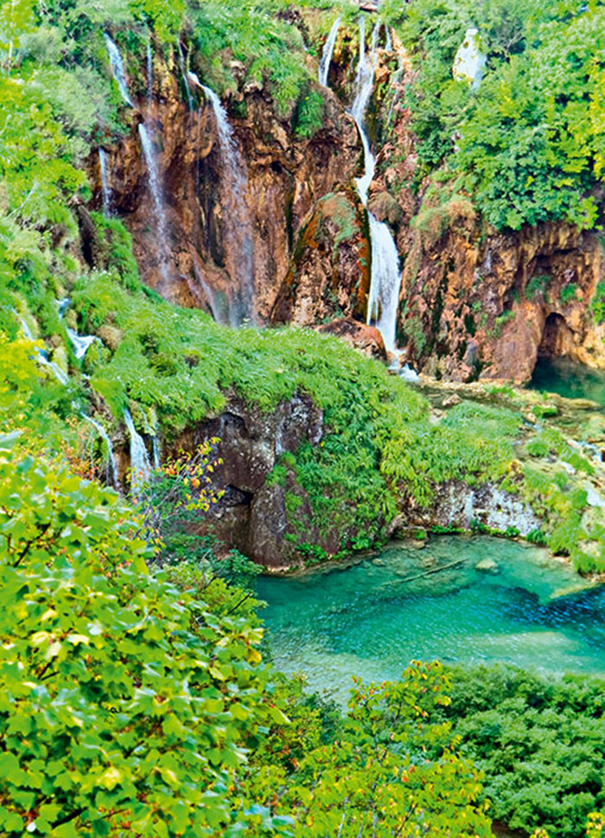
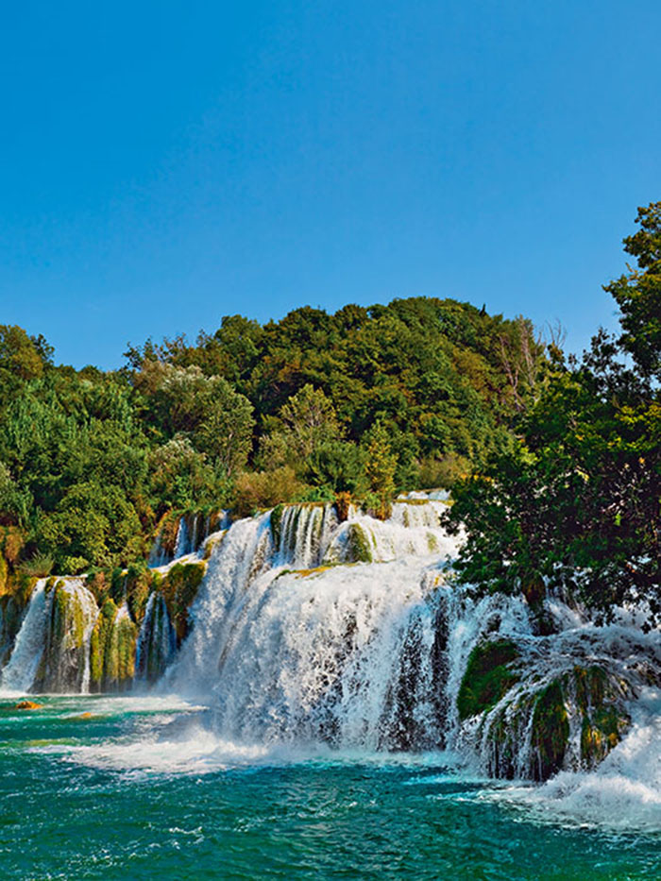
Nacionalni parkovi
Nacionalni park Plitvička jezera
Nacionalni park Krka

Slide 4
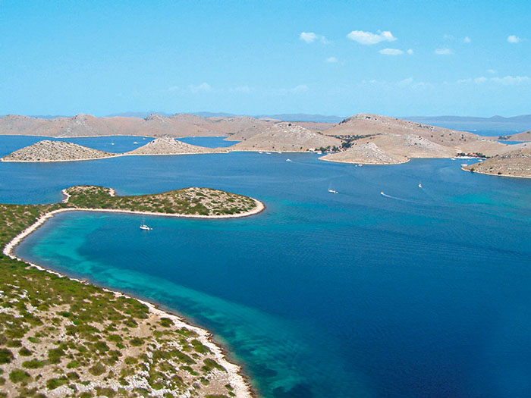
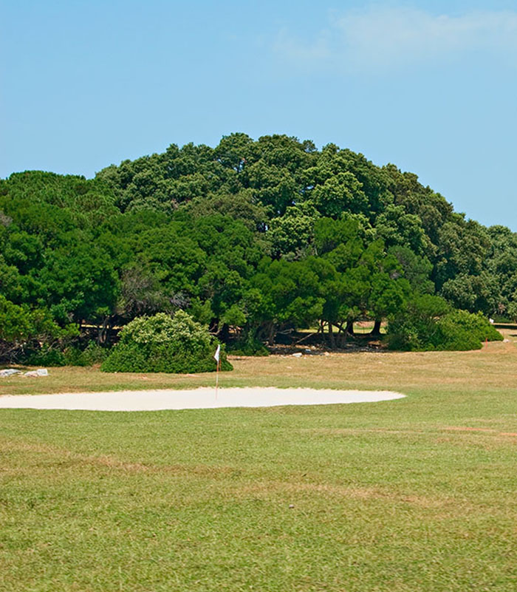
Nacionalni parkovi
Nacionalni park Kornati
Nacionalni park Brijuni

Slide 5
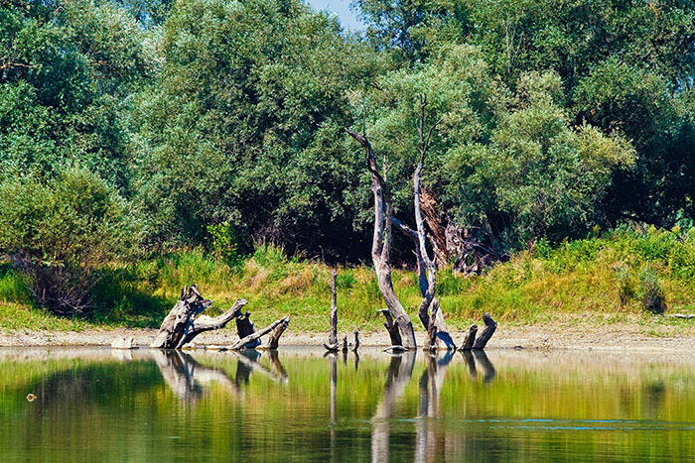
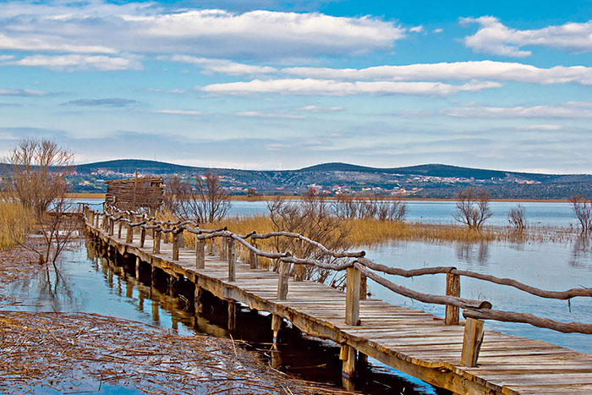
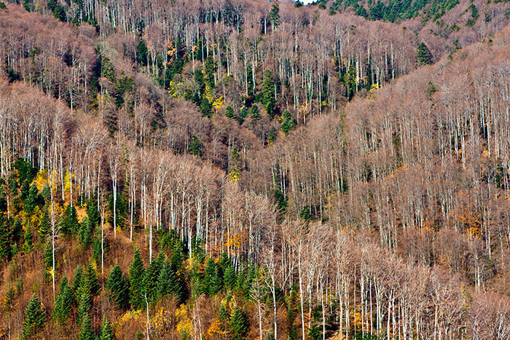
Nacionalni parkovi
Park prirode Kopački rit Park prirode Vransko jezero
Park prirode Medvednica

Slide 6
Nacionalni park je zaštićeni prostor posebne ljepote i prirodne očuvanosti. U njemu su ljudski utjecaji ograničeni.
Park prirode je prostor prirodne ljepote u kojemu su ljudske aktivnosti dopuštene, ali bez narušavanja sklada prirode.

